Slide 1


Cartographie des dispositifs publicitaires
Paul Desgranges, Paysages de France
23 Janvier 2017, Grenoble

Slide 2
Plan
Cartographie militante réalisée contre le projet décret gouvernemental, fin 2015, Paysages de France
Dispositifs publicitaires dans OpenStreetMap
Idées pour 2017

Slide 3
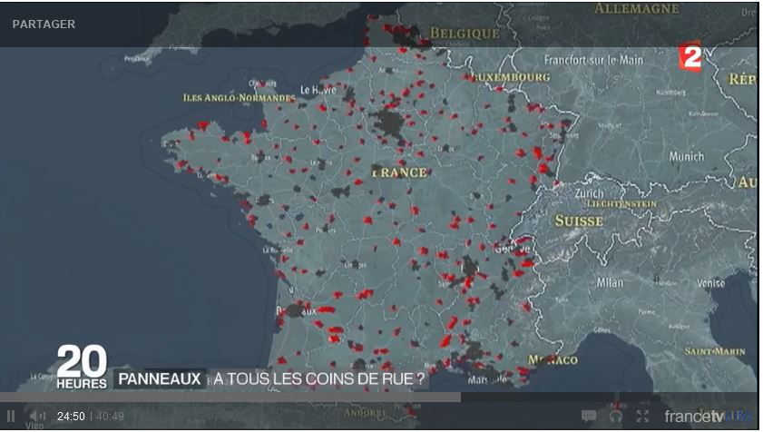
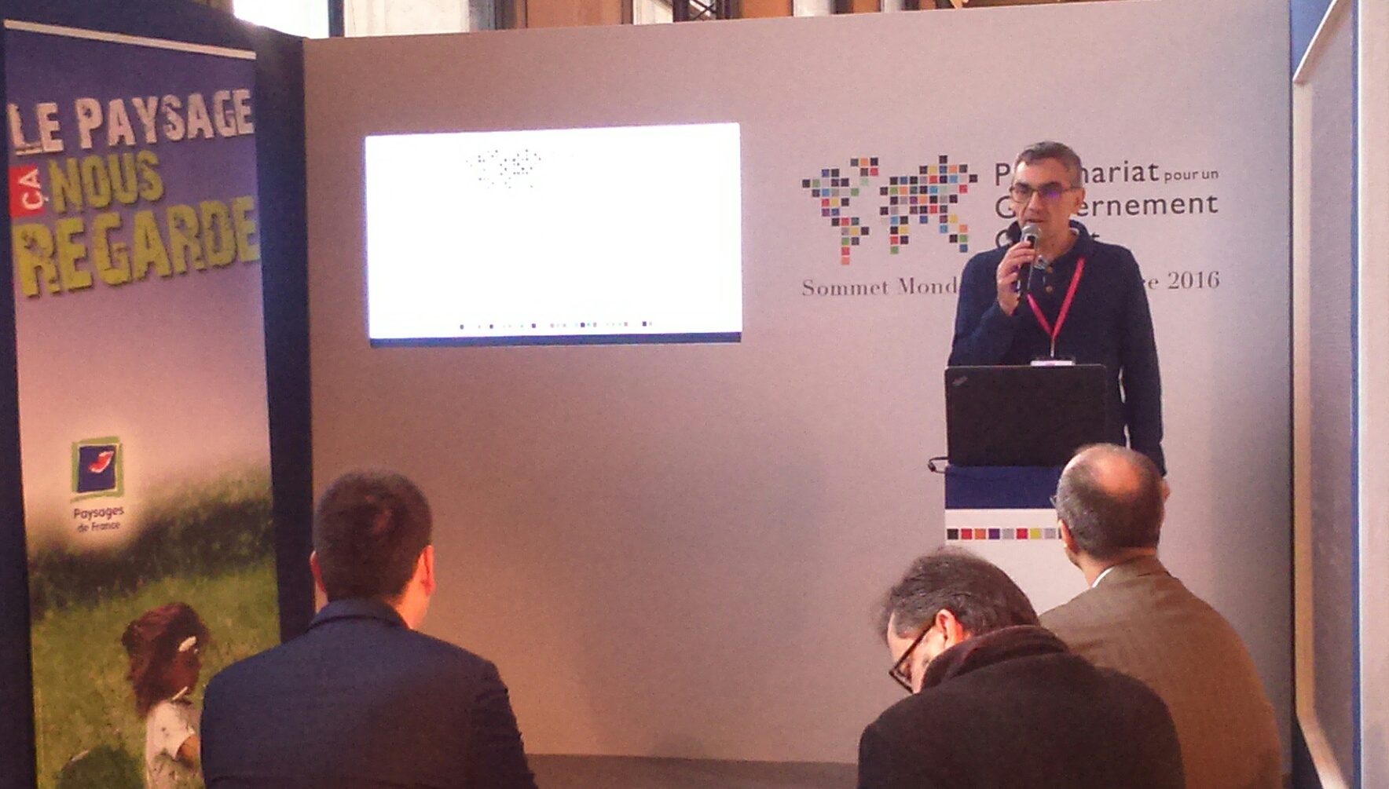
1. Cartographie militante réalisée contre le projet décret gouvernemental, fin 2015
Site web pour Paysages de France
Carte présentant l'impact du projet de décret
Participation au concours Dataconnexions
Présentation de cette cartographie à OGP 2017

Slide 4
2. Dispositifs publicitaires dans OpenStreetMap
Mise au point d’une méthode et expérimentation de cette méthode
  Documentation
  Relevés sur le terrain
  Carte avec rendu publicitaire
Inventaire à effectuer sur le terrain ou par l’obtention des données publiques

Slide 5
2. Dispositifs publicitaires dans OSM : pourquoi faire ?
Mesurer
  Inventaire
  Suivre évolution dans le temps
Interpréter
  Quantifier pression publicitaire par quartier
  Faire des corrélations socio-économiques
Évaluer
  Pouvoir comparer des villes de mêmes caractéristiques.
  Établir un classement ‘Paysage de France’ du degré de pollution, et décerner un label ‘Cadre de vie et paysages’ aux communes exemplaires.

Slide 6
2. Dispositifs publicitaires dans OSM : pourquoi faire ?
Calcul d’itinéraires
  Itinéraire sans pub
  “De A à B, vous allez recevoir X messages publicitaires”
Détecter
  Infraction
Aller jusqu’à contrôle citoyen (hors Paysages de France)
  Contrôler la perception exacte de la TLPE

Slide 7
3. Idées pour 2017
Présentation d’OpenStreetMap
Organisation d’une carto-partie
  Relevés sur le terrain, inventaire des panneaux pubs
  Saisies des informations sur les panneaux pubs dans OSM
  Visualisation sous forme de cartes

Slide 8
Merci !
Présentation © Paul Desgranges 2017
<desgranges.paul@neuf.fr>
NB: Toutes les parties en orange sont des liens à suivre
Licence : Creative Commons By – SA 3.0
– (By) Attribution
– (SA) Partage dans les mêmes conditions
– http://creativecommons.org/licenses/by-sa/3.0/fr/

